Slide 1

klasa II
moduł 08
CLOTHES
PI Synergia początkowej nauki języka obcego z edukacją wczesnoszkolną i technologiami informacyjno-komunikacyjnymi.
Projekt współfinansowany przez Europejski Fundusz Społeczny w ramach Programu Operacyjnego Kapitał Ludzki.
Priorytet III Wysoka jakość systemu oświaty, Działanie 3.3 Poprawa jakości kształcenia, Poddziałanie 3.3.4 Modernizacja treści i metod kształcenia – projekty konkursowe.

Slide 2
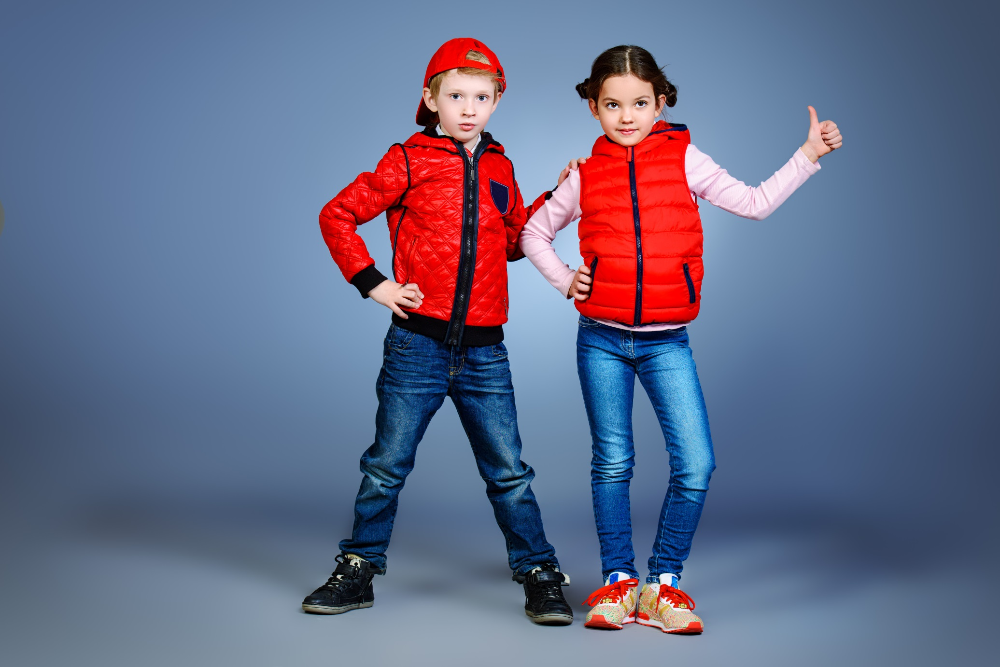

Slide 3


Slide 4
I am wearing a dress.
I am wearing a T-shirt.
I am wearing trainers.
I am wearing jeans.
I am wearing socks.
I am wearing a skirt.
I am wearing shorts.

Slide 5


Slide 6
striped
zig-zag
plain
dotted
checked

Slide 7


Slide 8
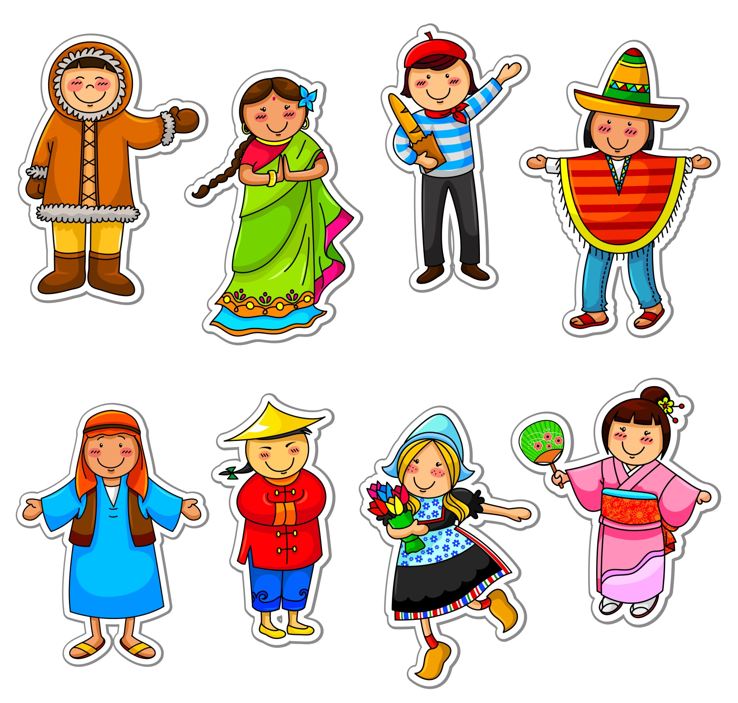

Slide 9

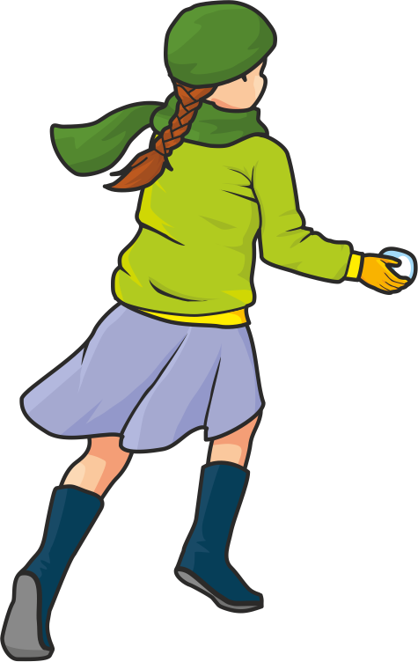

Slide 10











Slide 11








Slide 12



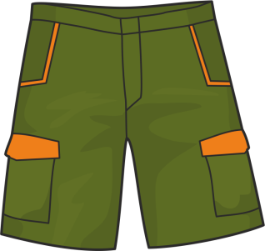



Slide 13


